Slide 1
Graduação em Análise de Sistemas
Tecnologia Web II

Slide 2
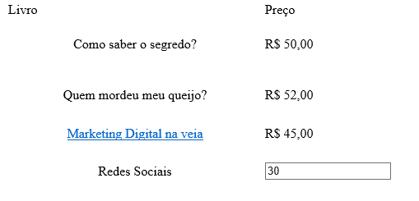
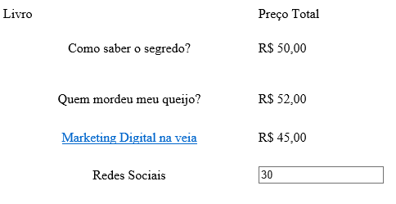

Adicionando, removendo, clonando e substituindo elementos – exemploseletor26.html

Slide 3
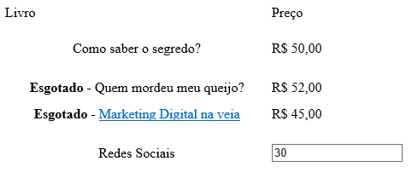

Adicionando, removendo, clonando e substituindo elementos – exemploseletor27.html

Slide 4
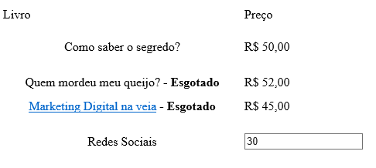

Adicionando, removendo, clonando e substituindo elementos – exemploseletor28.html

Slide 5
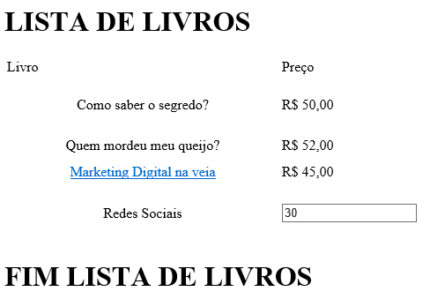

Adicionando, removendo, clonando e substituindo elementos – exemploseletor29.html

Slide 6
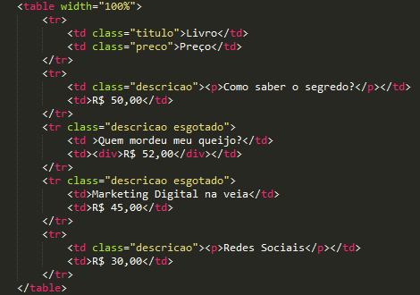

Adicionando, removendo, clonando e substituindo elementos – exemploseletor30.html

Slide 7
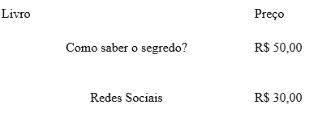
Adicionando, removendo, clonando e substituindo elementos – exemploseletor30.html

Slide 8
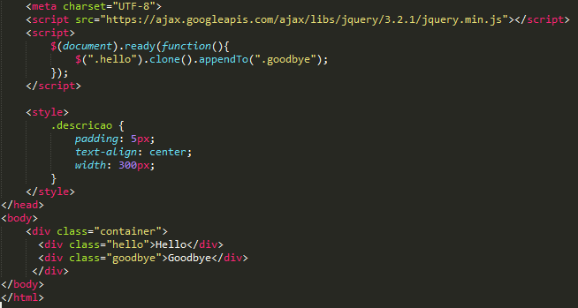

Adicionando, removendo, clonando e substituindo elementos – exemploseletor31.html

Slide 9
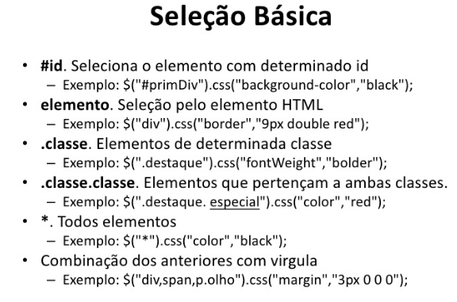

Slide 10
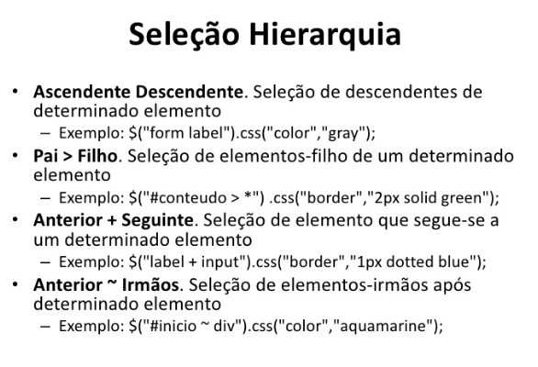

Slide 11
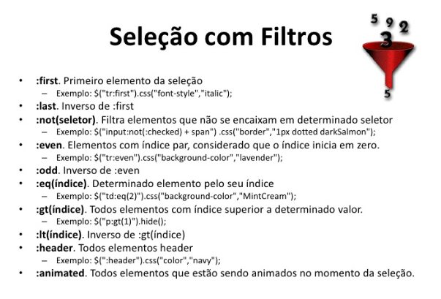

Slide 12
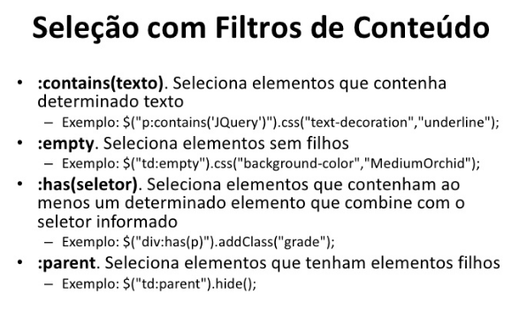

Slide 13
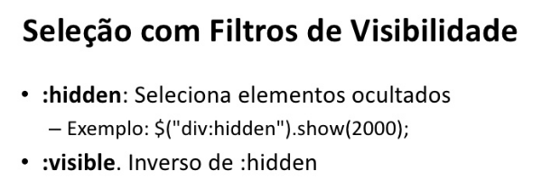

Slide 14
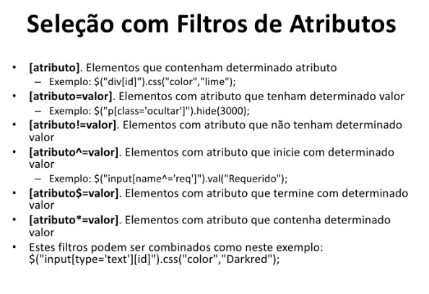

Slide 15
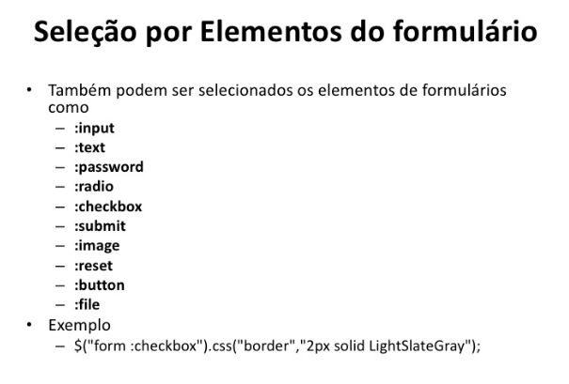

Slide 16
